Slide 1
Coﬀee Lab · 独⽴精品咖啡店 · v1
Coﬀee Lab
AI 驱动的精品咖啡店标准化模型
9 分钟出⽅案 · 8 周开业 · 可复制
Studio Copilot · 2026-04-15 · for 投资⼈
1

Slide 2
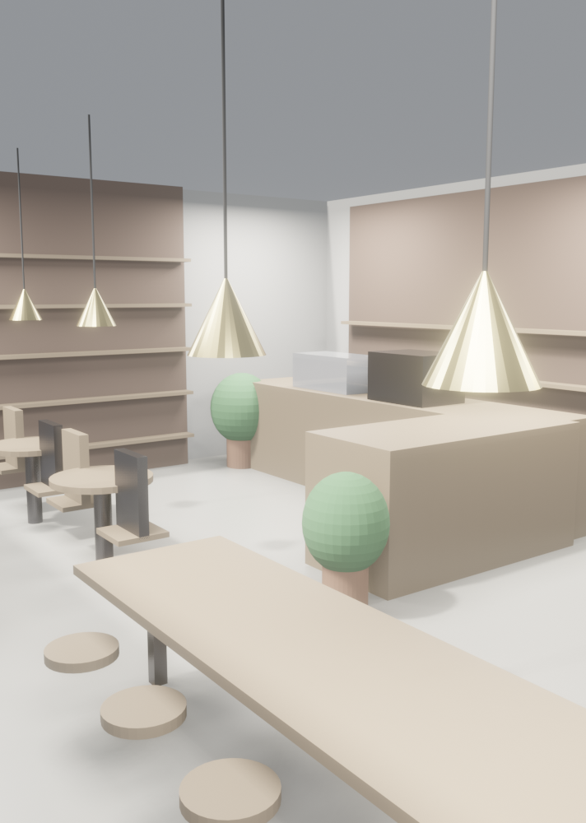
Coﬀee Lab · 独⽴精品咖啡店 · v1
市场机会
中国精品咖啡 2024 市场 ¥1,300 亿，CAGR ~25%
⼀线/新⼀线 独⽴咖啡店数量年增 30%+
痛点：设计-施⼯ 2-4 周 + 平均单店 ¥80–100 万 CAPEX
机会：AI 标准化模板 × 独⽴品牌灵活度
Studio Copilot · 2026-04-15 · for 投资⼈
2

Slide 3
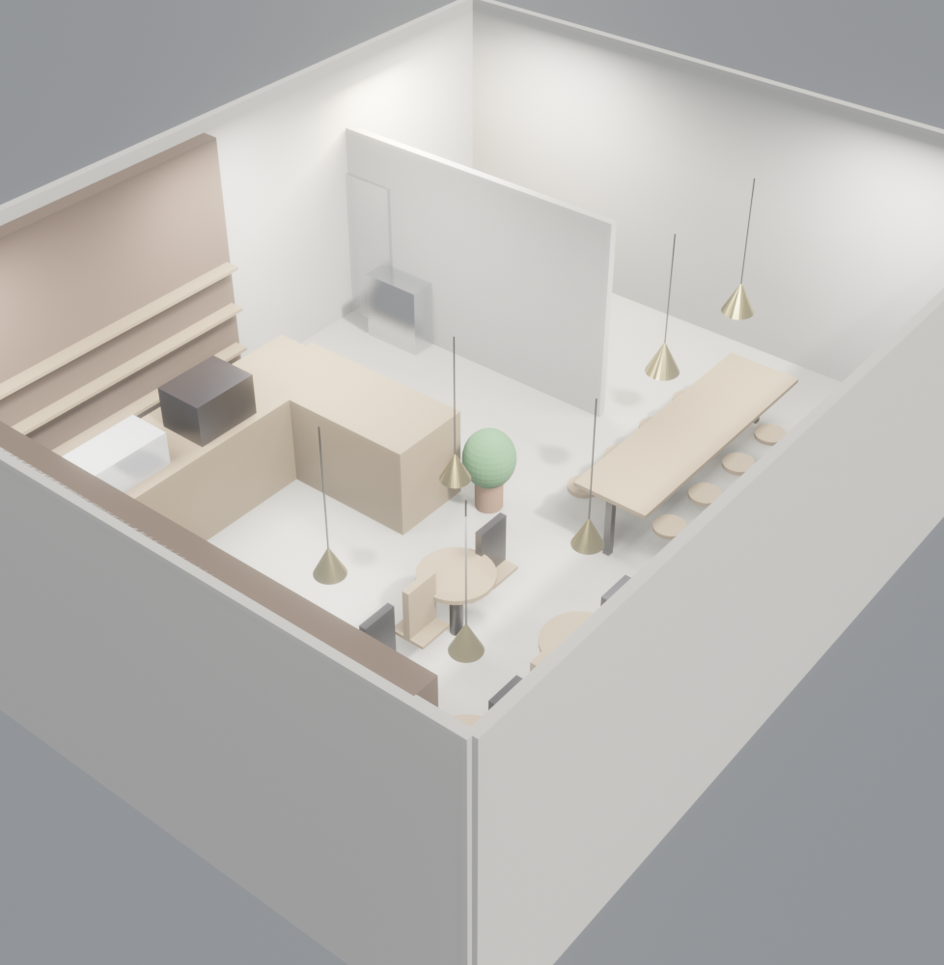
Coﬀee Lab · 独⽴精品咖啡店 · v1
80 m² 临街标准
模块：吧台 14 +
座位 32 + 后厨 12
+ 书架墙 4m
30+ 稳定座位 ·
产品
平均客单 ¥45 ·
翻台 4×/⽇
3 段式动线：点单
→ 座位 → 离开，
不交叉
8 分区 · 78 个
3D 物体 · 12 种
PBR 材质
Studio Copilot · 2026-04-15 · for 投资⼈
3

Slide 4
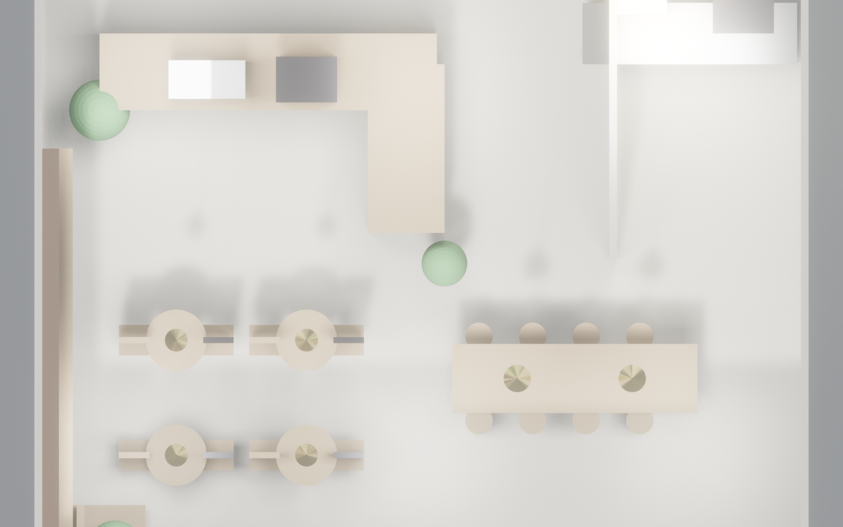
Coﬀee Lab · 独⽴精品咖啡店 · v1
Studio Copilot · 2026-04-15 · for 投资⼈
4

Slide 5
Coﬀee Lab · 独⽴精品咖啡店 · v1
单位经济模型（F&B · ⽉度）
¥45
120
¥162K
平均客单
⽇均客流
⽉流⽔
项
数值
平均客单
¥45（咖啡 ¥35 + 轻⻝ ¥10 加购）
⽇均客流
120 单（⼯作⽇ 100 / 周末 160）
⽉流⽔
¥162,000
⻝材成本（35%）
¥56,700
⼈⼯（3 咖啡师 + 兼职）
¥32,000
房租（临街 80 m² ⼀线）
¥40,000
⽔电杂项
¥8,000
净利
~¥25,000 / ⽉ (15%)
Studio Copilot · 2026-04-15 · for 投资⼈
5

Slide 6
Coﬀee Lab · 独⽴精品咖啡店 · v1
vs 连锁对标
维度
Coﬀee Lab (本案)
% Arabica
Manner
瑞幸
⾯积
80 m²
30-50 m²
20-40 m²
30-80 m²
客单
¥45
¥55
¥25
¥18
座位
30+
10 以内
5-10
10-20
定位
第三空间
快取+打卡
街边快取
外带连锁
CAPEX
¥45 万
¥60 万+
¥30 万
¥25 万
差异化：座位数 × 精品定位 × 标准化成本
Studio Copilot · 2026-04-15 · for 投资⼈
6

Slide 7
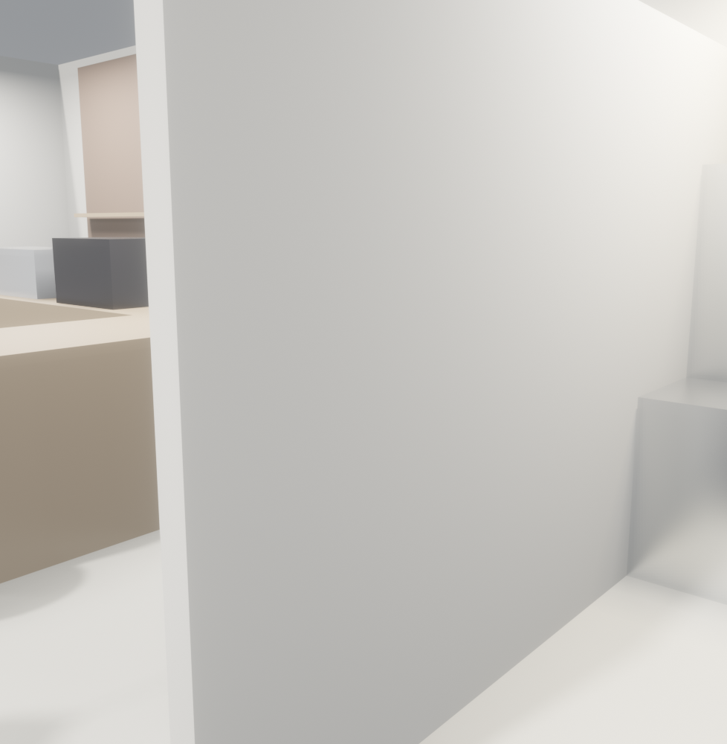
Coﬀee Lab · 独⽴精品咖啡店 · v1
DXF → 施⼯⽅
AutoCAD 直接开
图
IFC4 → BIM 团队
样板已成型 · 5
Revit/ArchiCAD
协同
种格式交付
GLB/OBJ/FBX
→ 品牌营销 3D
看板、⼩程序看店
所有⽂件已就位，
复制到第 2 家店
= 换参数重跑
Studio Copilot · 2026-04-15 · for 投资⼈
7

Slide 8
Coﬀee Lab · 独⽴精品咖啡店 · v1
8 周从 0 到开业
周
⾥程碑
W1
签约 + 报建（消防/⻝品卫⽣许可）
W2
拆改 + ⽔电粗装
W3-4
后厨排烟/隔油池 + 瓷砖 + 吊顶
W5-6
吧台定制 + 家具进场
W7
设备安装 + 咖啡师培训 + 试营业
W8
正式开业 + ⾸发营销
Studio Copilot · 2026-04-15 · for 投资⼈
8

Slide 9
Coﬀee Lab · 独⽴精品咖啡店 · v1
CAPEX 明细（单店）
项
⾦额 ¥
装修硬装
180,000
吧台/后厨设备（含 La Marzocco）
120,000
家具软装
80,000
照明电器
40,000
绿植陈设 + 预留
30,000
硬件合计
450,000
⾸⽉营运资⾦ + 许可
80,000
总 CAPEX
¥530,000
Studio Copilot · 2026-04-15 · for 投资⼈
9

Slide 10
Coﬀee Lab · 独⽴精品咖啡店 · v1
回收期模型
⽉净利
= ¥25,000
（保守，客流
120
单
/
⽇）
乐观情景
= ¥42,000
（客流
150
单
/
⽇
+
轻⻝占⽐提升）
保守回收
= 530K / 25K ≈ 21
个⽉
乐观回收
= 530K / 42K ≈ 13
个⽉
IRR (3Y) ≈ 28% (
保守
) / 52% (
乐观
)
敏感因⼦：⽇均客流 × ⻝材成本率 × 房租占⽐
Studio Copilot · 2026-04-15 · for 投资⼈
10

Slide 11
Coﬀee Lab · 独⽴精品咖啡店 · v1
⻛险 + 缓解
⻛险
缓解
客流不及预期
AI 模板快速 A/B 改陈列 · 2 周内试新品
⻝材成本通胀
3 家供应商赛⻢ · ⽉度对账
咖啡师流失
标准化 SOP + 内部培训体系
消防/卫⽣整改
设计阶段已纳⼊ ≥2 出⼊⼝ + 独⽴后厨
疫情/突发
外卖 + ⼩程序预约 + 会员卡预充
Studio Copilot · 2026-04-15 · for 投资⼈
11

Slide 12
Coﬀee Lab · 独⽴精品咖啡店 · v1
本轮募资
¥300 万 · 落地 5 家店 · 验证可复制
单店 CAPEX ¥53 万 × 5 = ¥265 万
中央培训 + 品牌 + 软件：¥35 万
12 个⽉验证 LTV / CAC / 单店回收期
联系：Studio Copilot · StartUP-Building Team
Studio Copilot · 2026-04-15 · for 投资⼈
12

